Slide 1
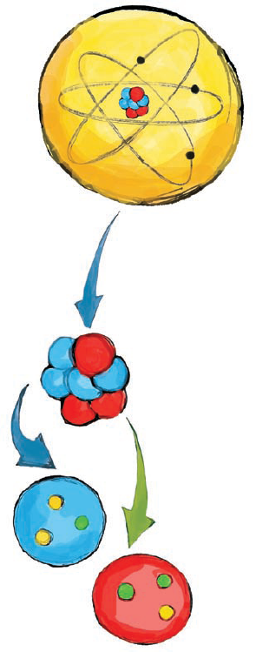




Particules et Interactions
Nikola Makovec
Nicolas Arnaud
Laboratoire de l’Accélérateur Linéaire
CNRS/IN2P3, Université Paris-Sud
Masterclasses 2019

Slide 2
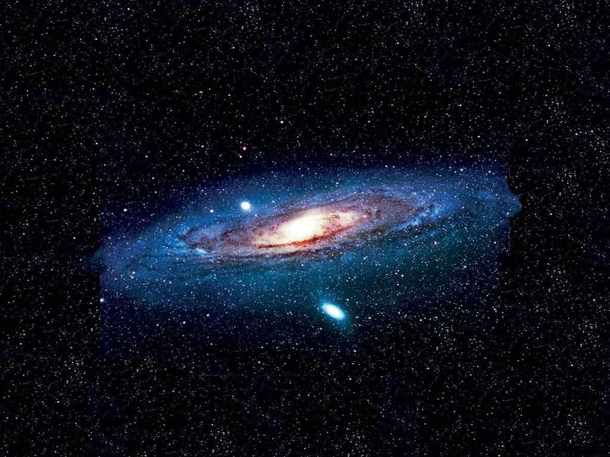


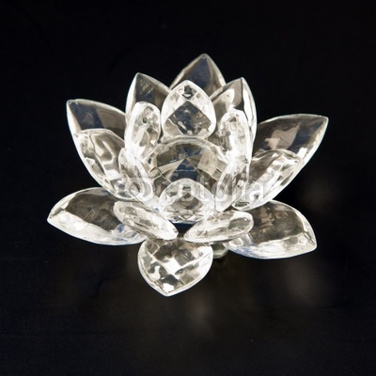

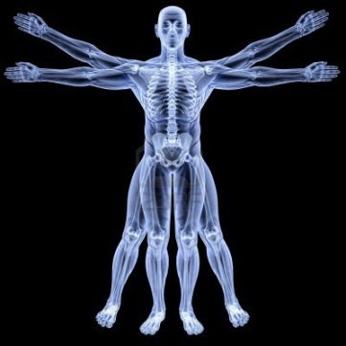
Les particules élémentaires :
des blocs fondamentaux (sans structure interne)
qui constituent l'ensemble de la matière
Notes:
Univers d’une grande compléxité et diversité
Pt commun entre ces objects qiu ont des comportements differents
La science a prouvé que ces objets sont constitués des memes briques fondamentales

Slide 3
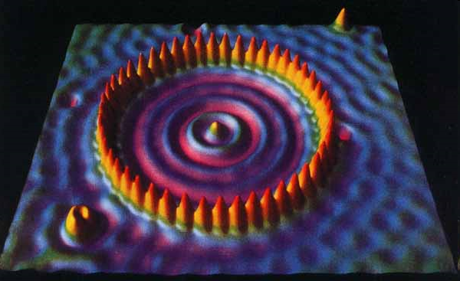

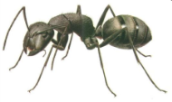
L’atome
Taille d’un atome: 10⁻¹⁰ m=0.0000000001m
10 millions de fois plus petit qu’une fourmi
Entre 10 et 100 mille fois plus petit qu’une bacterie
Notes:
Manipulation d'atomes individuels en utilisant la pointe ultra fine du STM (Scanning Tunneling Microscope.) L'illustration montre 48 atomes de fer (Fe) disposés sur un substrat de cuivre (Cu), en un cercle dont le rayon est de 71,3 Angstroms.
Microspo

Slide 4
Structure de l’atome
Électron
taille<10⁻¹⁸m
Chargé négativement
Interaction
Électromagnétique
Noyau
Chargé positivement
10000 fois plus petit que l’atome mais >99.9% de la masse de l’atome !
10⁻¹⁰ m=0.0000000001 m
Notes:
Taille
Propriéte de l’atome depend de ces constituents
99.99% de vide

Slide 5
Structure du noyau
Proton
m ~ 2×10⁻²⁷ kg ~ 1GeV/c²
Interaction forte
Neutron
10⁻¹⁴ m = 0.00000000000001 m

Slide 6
Structure des protons et des neutrons
Proton :
2 quarks up
1 quark down
Interaction forte
Neutron :
1 quark up
2 quarks down
10⁻¹⁵ m = 0.000000000000001 m
Notes:
En physique des particules, une interaction par un echange de particule. Ainsi 2 particules interagissent en échangeant une particule
Quark up +2/3
Quark down -1/3
Transition interaction forte < -- > interaction
Quarks et confinement

Slide 7
Les interactions
Interagir = échanger une particule
Les ballons sont les médiateurs de la force qui écarte les 2 bateaux.
La portée dépend de la masse du ballon
Bosons de jauge : mediateurs des interactions fondamentales
F. Vazeille
Notes:
Interaction ~force
Principe relativiste exclut tout action instanée à distance

Slide 8
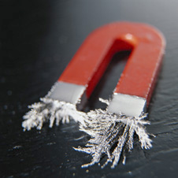
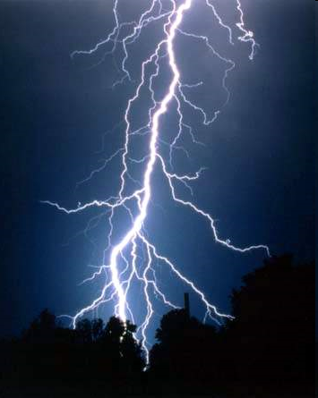
L’interaction électromagnétique
Responsable des phénomènes
électriques et magnétiques :
aimantation, lumière,
cohésion des atomes,…
e⁻
e⁻
e⁻
Médiateur : photon
m=0 (vitesse=c)
portée infinie
e⁻
e⁻
e⁻
temps
Notes:
M_gamma=0 =➔ portée infini
Répulsion entre objets de
charges électriques identiques
(attraction si charges opposées)

Slide 9
L’interaction nucléaire forte
Responsable de la stabilité des noyaux ainsi que du proton
d
u
Médiateurs: 8 gluons
u
m=0
Portée : 10⁻¹⁵ m
Proton
Les quarks n’existent pas à l’état libre: ils sont confinés à l’intérieur de hadrons (assemblages de quarks) collés par les gluons
Notes:
Analogie avec elastique
Confinement millenaire 1 million de dollar

Slide 10
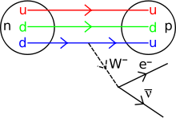
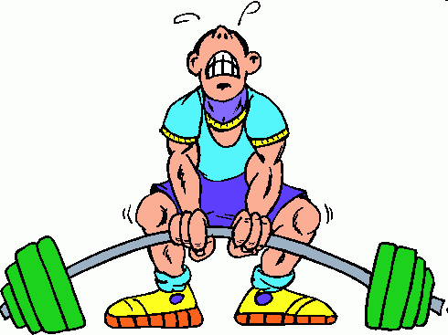
L’interaction nucléaire faible
Responsable de:
  Radioactivité β
  Participe aux réactions nucléaires au coeur du Soleil
10 000 fois plus faible que l'interaction forte
Portée: 10⁻¹⁸ m
  Expliquée par la grande masse des bosons de jauge de l'interaction faible.
Médiateurs : W⁺,W⁻ et Z⁰
Notes:
où l’hydrogène est converti en hélium
Interactions are also responsible for decay

Slide 11

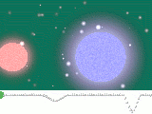
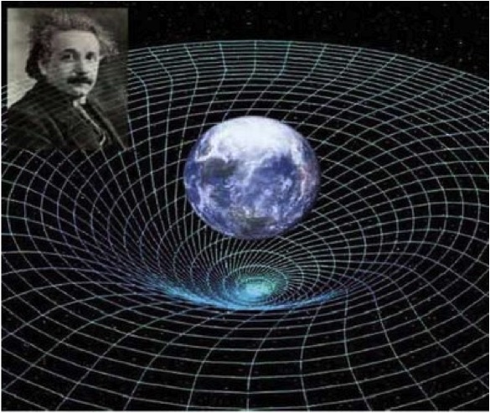
La gravitation
Responsable de la pesanteur, des marées, des mouvements des astres, …
Force complètement négligeable à l’échelle du noyau
  10⁻³³ fois plus faible que l’interaction faible
  Mais portée infinie et interaction uniquement attractive
  ⇒dominante à grande échelle
Décrite par la relativité générale
  La gravitation est issue d’une déformation de l’espace temps
Médiateur hypothétique : graviton
Notes:
11
où l’hydrogène est converti en hélium

Slide 12
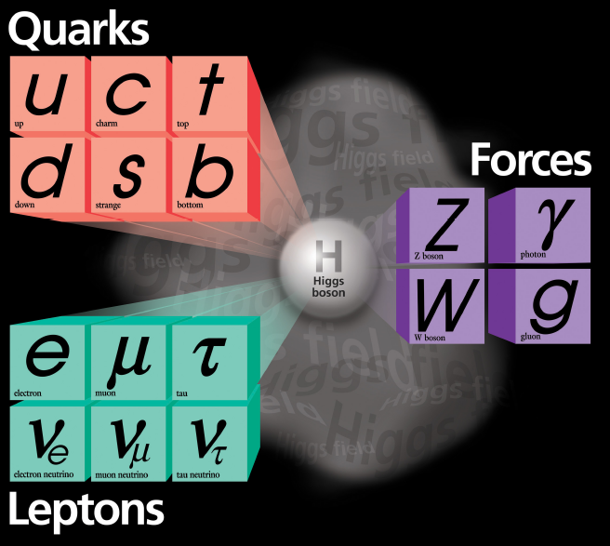
Leptons Quarks
Matière
4

Slide 13
Leptons Quarks
Matière
4

Slide 14
Leptons Quarks
Matière
stable instable
4

Slide 15
Leptons Quarks
Matière
4

Slide 16
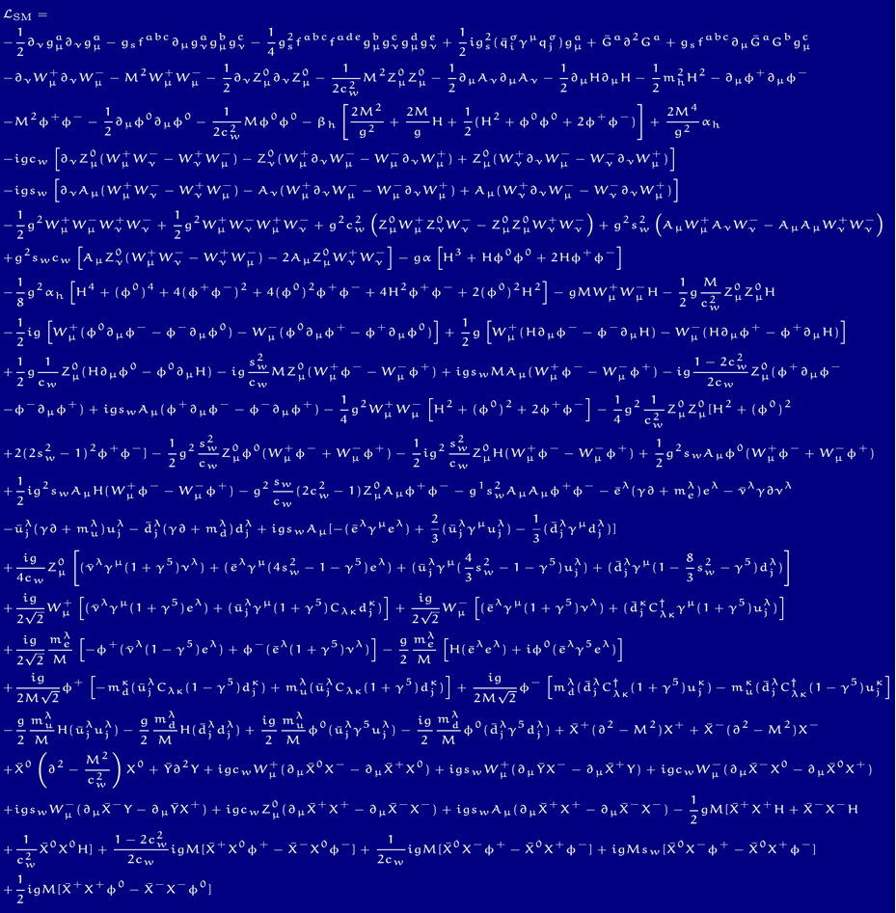

Slide 17
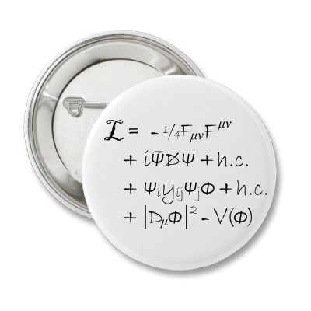
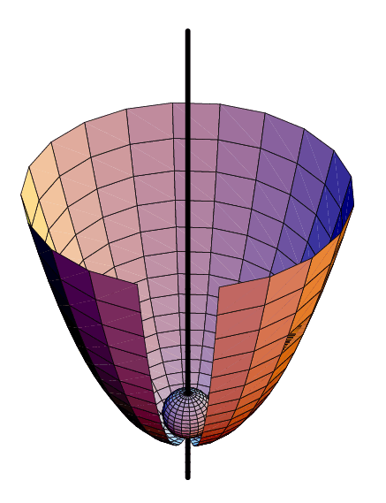
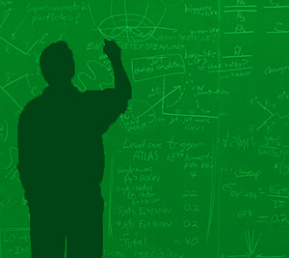
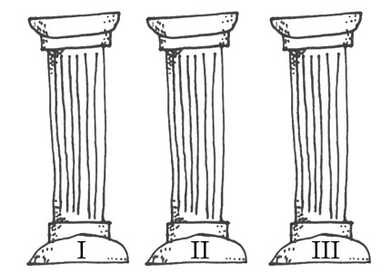
Le Modèle Standard
Elaboré dans les années 1960-70
Décrit dans un même cadre les particules élémentaires et les interactions forte et électrofaible
  Mais pas la gravitation!
Testé expérimentalement avec grande précision
Modèle
Standard
  Un système est symétrique quand on le transforme en laissant sa forme inchangée.
  Groupe de symétrie (Invariance de jauge) determine completement la structure de l’interaction!
Relativité
Quantique
Symétrie
Notes:
Lettre A et Z: symétrie mirroir et rotation
Certain properties such as energy can have only discrete values, not continuous values
Symétrie de jauge permet de decrire les interactions fondamentales via un principe géométrique.
L’invariance de jauge ne permet pas aux particules (d’interaction) d’avoir une masse
Symétrie permet de relier des phenomenes qui n’ont rien a voir a priori
SU(3) X SU(2) X U(1)
Transition symétrie < -- > higgs
Norme d’un vecteur ne depend pas de son orientation
Symétries
✓ Liés aux lois de conservation (énergie…)
✓ liés aux interactions (dites symétries de
Jauge)

Slide 18
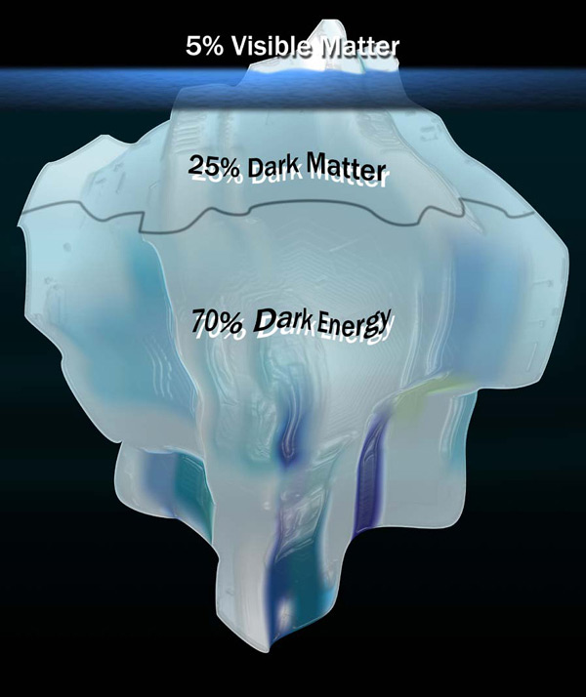
Leptons Quarks
Matière
4

Slide 19
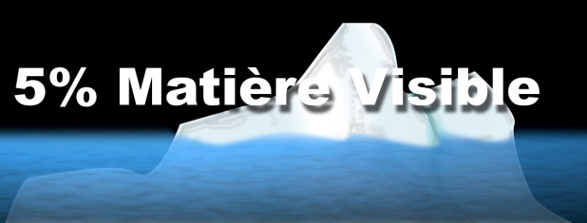
Leptons Quarks
Matière
4

Slide 20

Le contenu
énergétique
de l’Univers
Résultats
du satellite Planck
(2013)
20

Slide 21
Résumé
Particules de matières: fermions
  Particules stables et « utiles » pour batir l’univers:
    électron, quark up et quark down
      proton = 2 quarks u et un quark d
  Particules instables:
    muon, tau, quark étrange,…
  A chaque particule est associée une antiparticule
Particules d’interactions: bosons
  Photon: interaction électromagnétique
  Boson Z/W: interaction faible
  Gluon: interaction forte
Le Modèle Standard est le cadre théorique qui permet de décrire les particules et leurs interactions
La masse des particules élémentaires provient de l’interaction avec le champ de Higgs qui se manifeste également par l’existence du boson de Higgs

Slide 22

Back Up

Slide 23
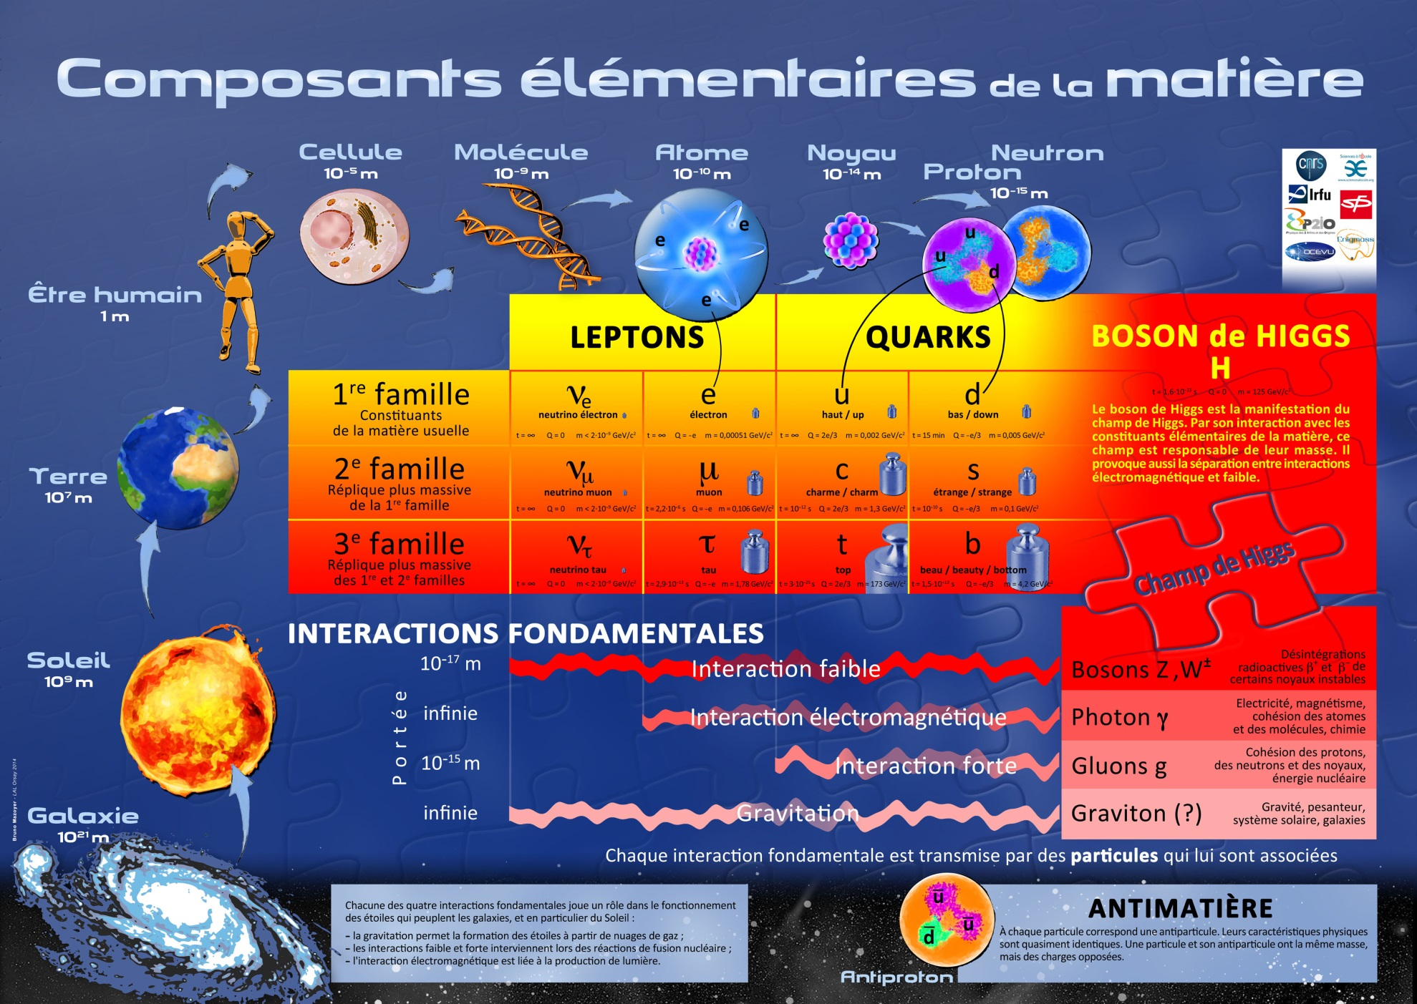
Nouvelle affiche des composants élémentaires (2014)

Slide 24
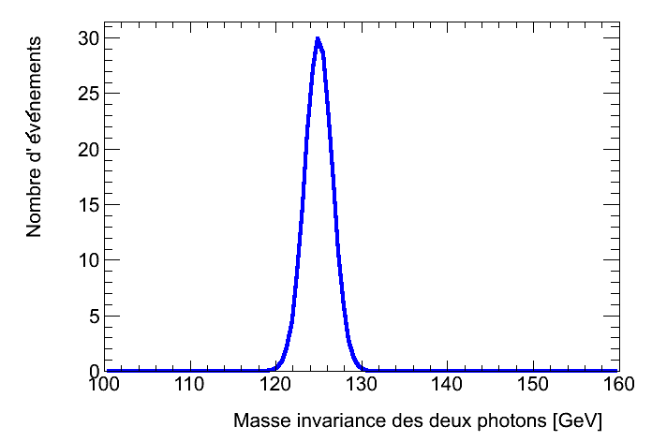
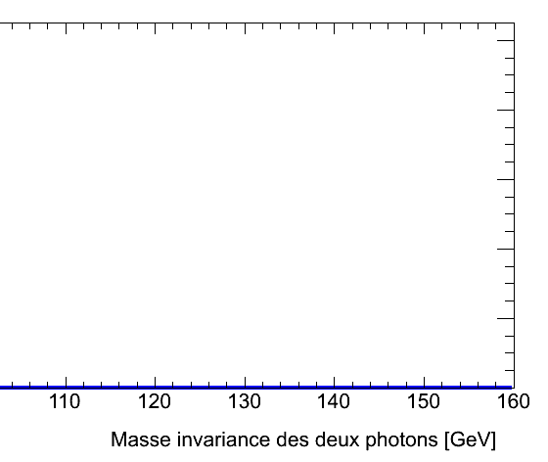
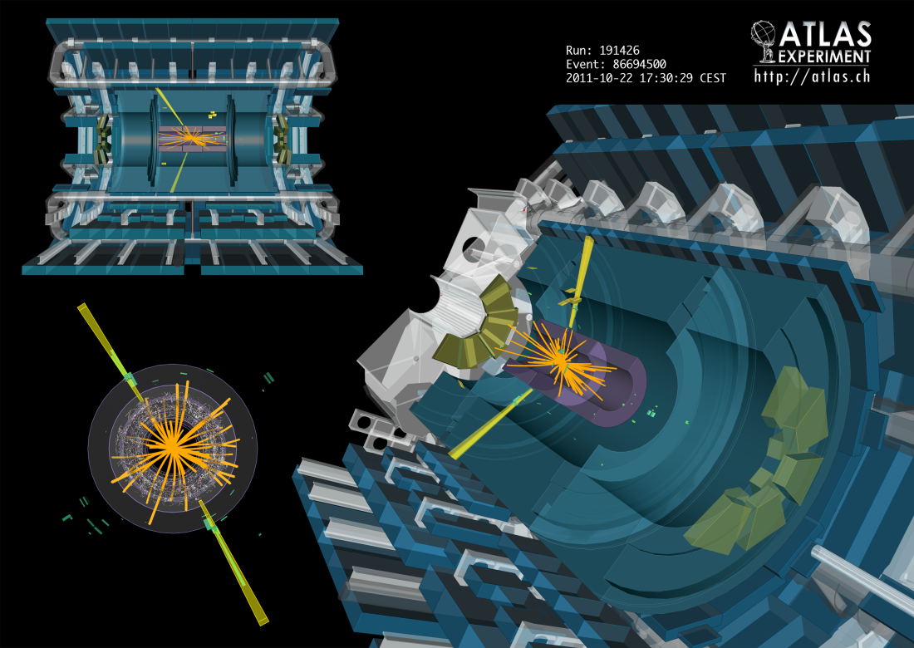
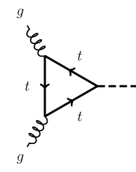
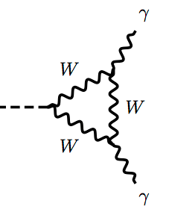
Le canal H→γγ
Higgs (m_{H}=125 GeV)
H

Slide 25
Le canal H→γγ
Higgs (m_{H}=125 GeV)
Résolution
du
détecteur
H

Slide 26
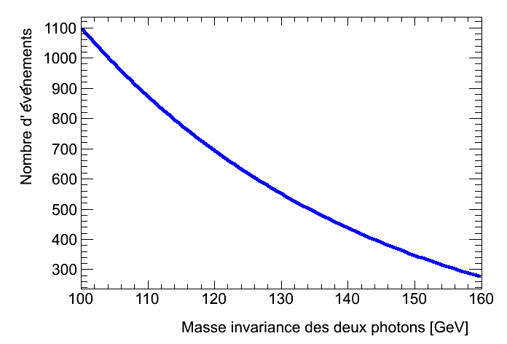
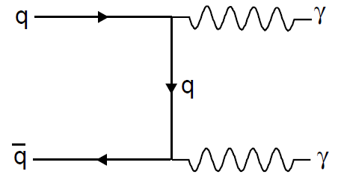
Le canal H→γγ
Higgs (m_{H}=125 GeV)
Bruit de fond
Exemple:
H

Slide 27
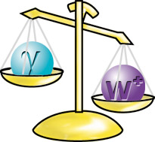
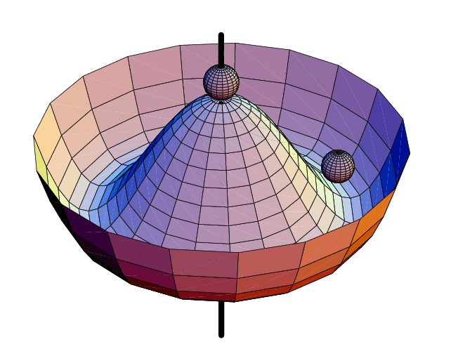
Le mécanisme de Brout-Englert-Higgs
La masse quantifie l'inertie du corps
  Plus un objet est massif plus il est difficile à mettre en mouvement
Invariance de jauge
⇒ masse=0 ⇔ v=c
⇒ contradiction avec l’expérience
Mécanisme de Brout-Englert-Higgs
  La masse n’est pas une propriété intrinsèque des particules, mais le résultat de l’interaction de la particule avec le champ de Brout-Englert-Higgs
  Découvert en 1964 par:
    R. Brout and F. Englert
    P.Higgs
    G. Guralnik, C. R. Hagen, and T. Kibble

Slide 28

Le mécanisme de Brout-Englert-Higgs
Notes:
Il faut imaginer que les particules n’ont pas de masse mais des skis
Masse = mesure de la mauvaise qualité du fartage
Early universe: symmetric phase, fundamental particles are massless → gauge symmetry is respected
Apparision du champ de higgs 10-10s apres le big bang

Slide 29
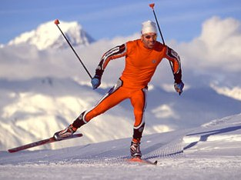


Le mécanisme de Brout-Englert-Higgs
Le photon: masse nulle
L’électron: petite masse
Le boson Z: grande masse
Plus difficile à mettre en mvt
L’action du champ de Higgs est équivalent à une sorte de viscosité du vide
Notes:
Il faut imaginer que les particules n’ont pas de masse mais des skis
Masse = mesure de la mauvaise qualité du fartage
Early universe: symmetric phase, fundamental particles are massless → gauge symmetry is respected
Apparision du champ de higgs 10-10s apres le big bang

Slide 30
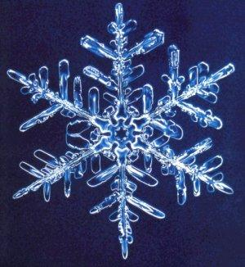
Le boson de Higgs
Boson de Higgs = quanta du champ de Higgs
Le boson de Higgs joue un rôle central dans le
mécanisme qui explique la masse des particules élémentaires

Slide 31
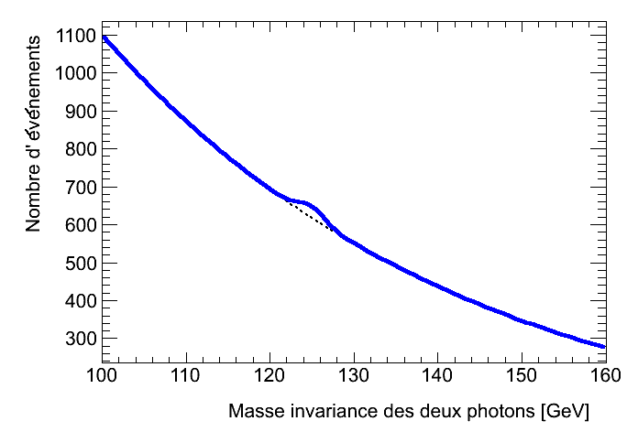
Le canal H→γγ : simulation
Higgs
Bosse = signature du boson de Higgs

Slide 32
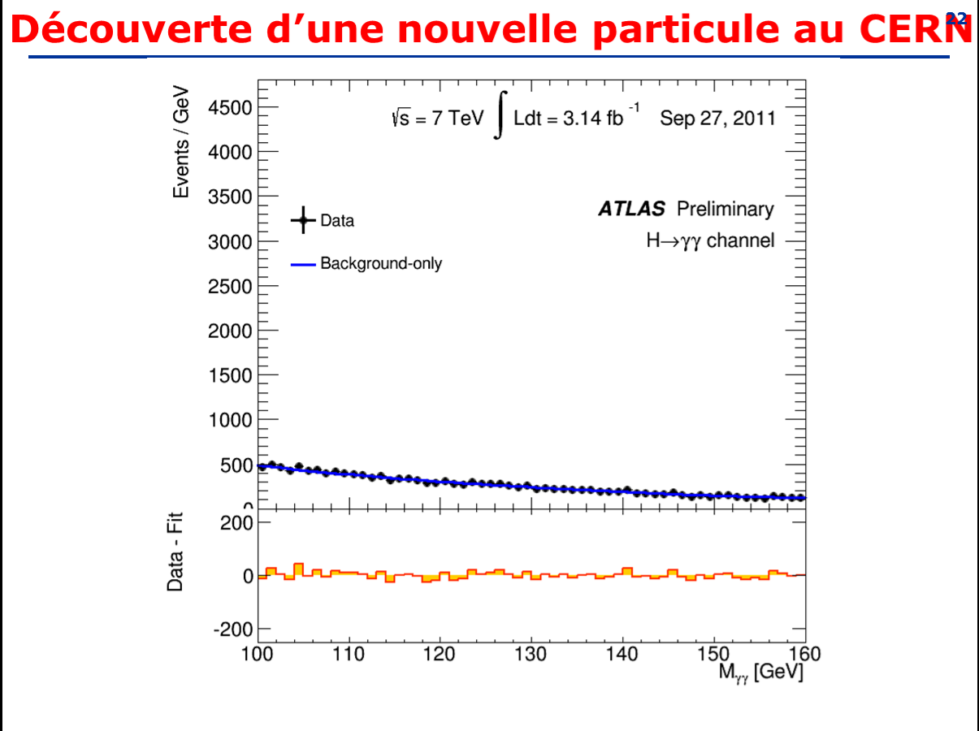
32

Slide 33
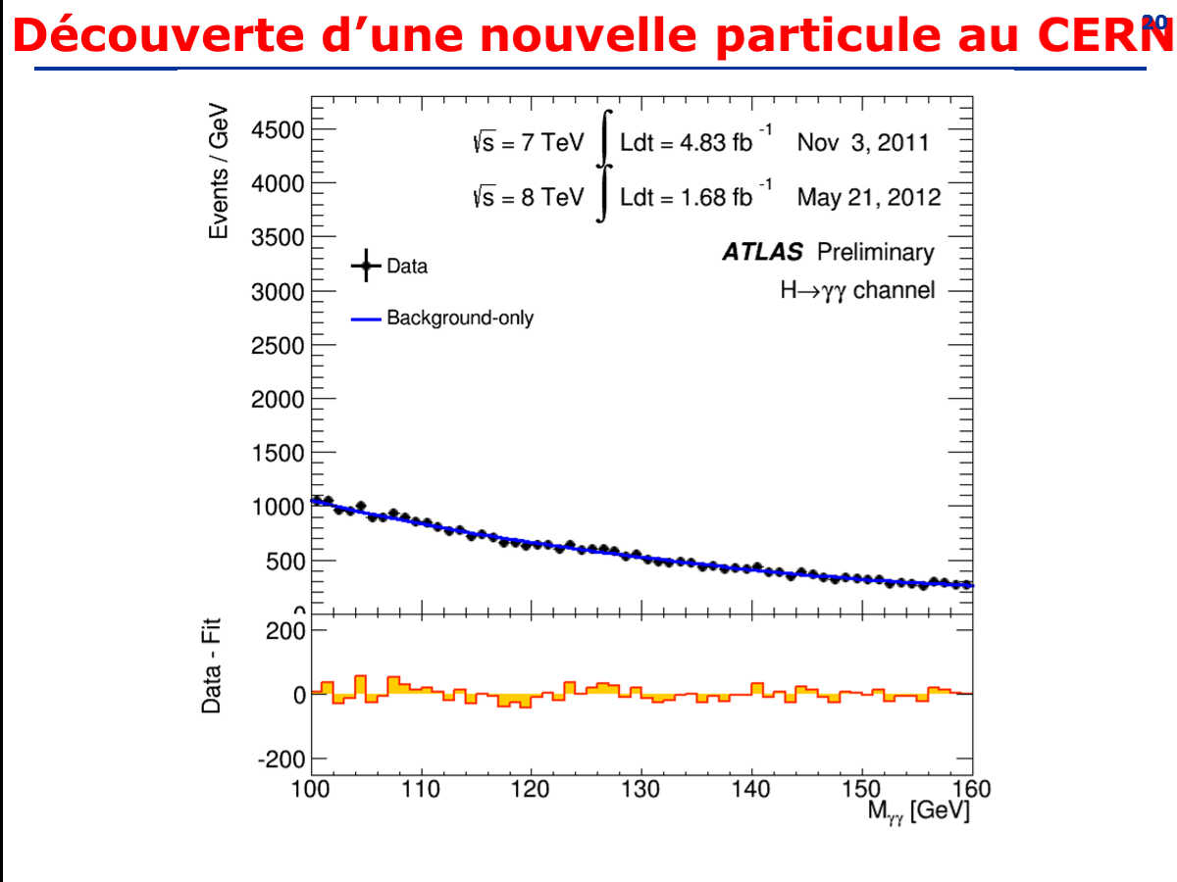

Slide 34
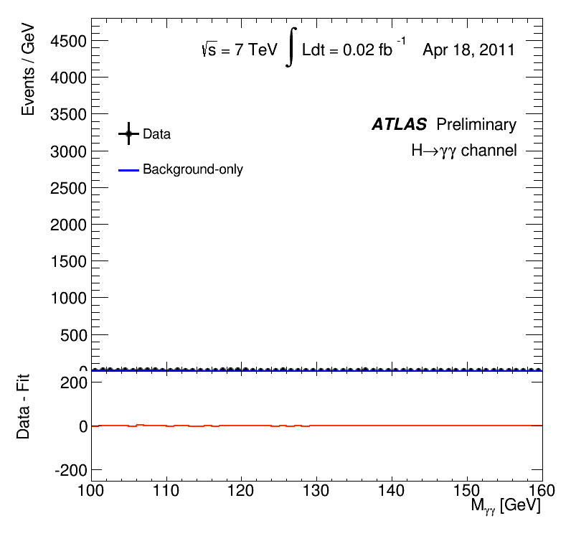
Découverte d’une nouvelle particule au CERN

Slide 35
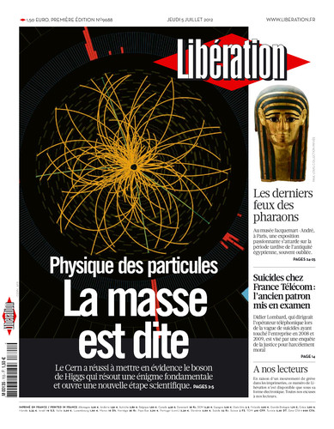
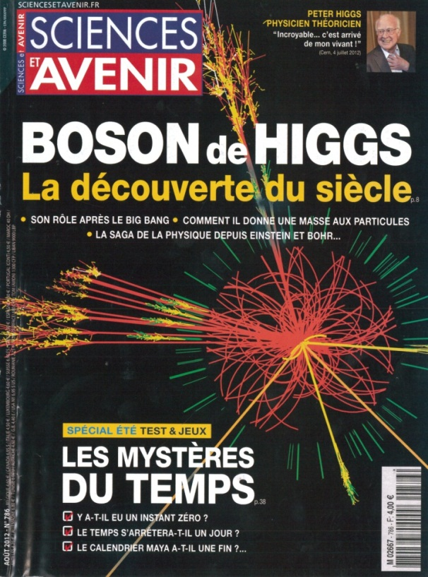
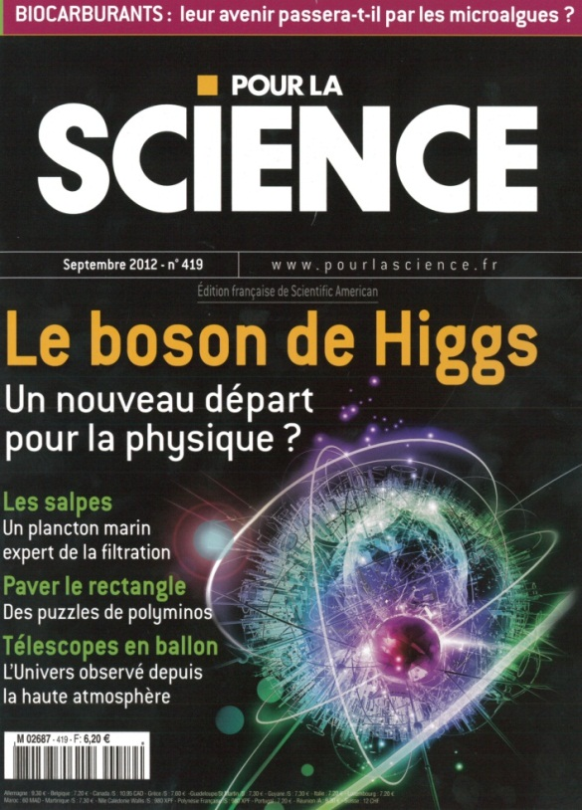
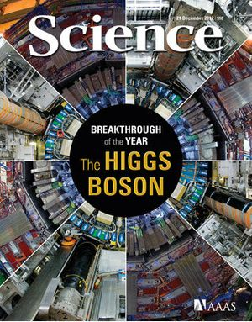
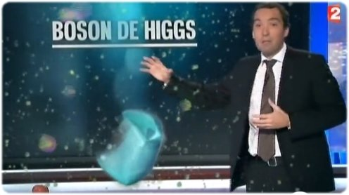

4 Juillet 2012

Slide 36
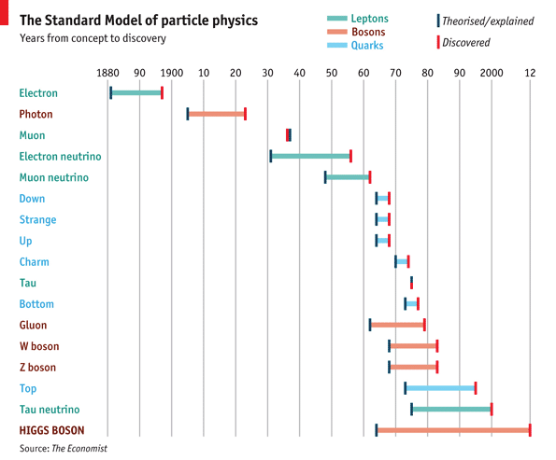
Théorisé
Découverte

Slide 37
Leptons Quarks
Matière
4

Slide 38
Leptons Quarks
Matière
4

Slide 39
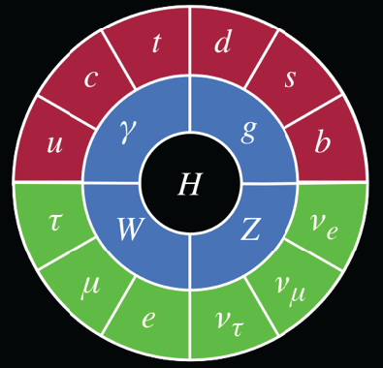

Slide 40
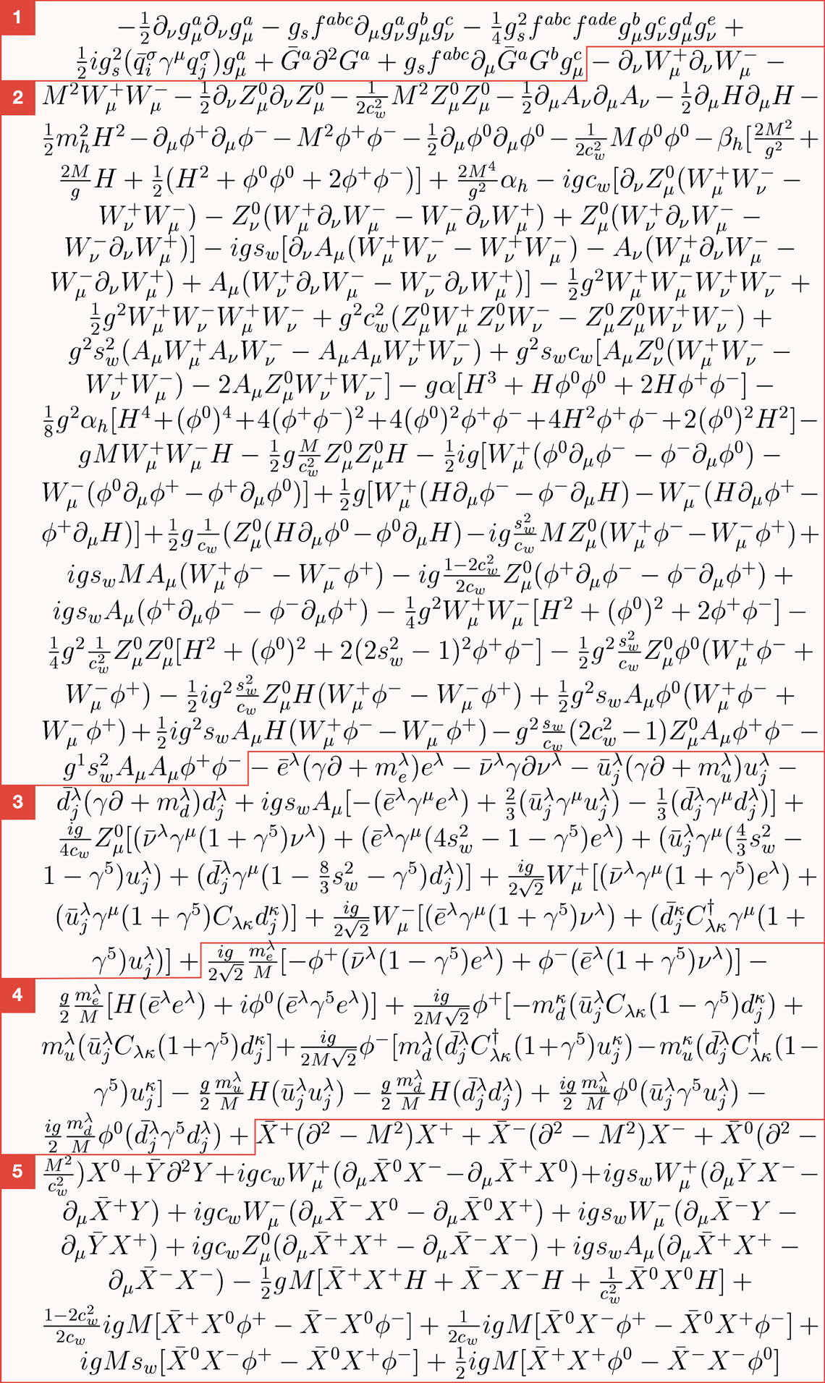

Slide 41
Le mécanisme de Brout-Englert-Higgs
La masse quantifie l'inertie du corps
  Plus un objet est massif plus il est difficile à mettre en mouvement
Invariance de jauge
⇒ masse=0 ⇔ v=c
⇒ contradiction avec l’expérience
Mécanisme de Brout-Englert-Higgs
  La masse n’est pas une propriété intrinsèque des particules, mais le résultat de l’interaction de la particule avec le champ de Brout-Englert-Higgs
  Découvert en 1964 par:
    R. Brout and F. Englert
    P.Higgs
    G. Guralnik, C. R. Hagen, and T. Kibble

Slide 42
Le mécanisme de Brout-Englert-Higgs
Notes:
Il faut imaginer que les particules n’ont pas de masse mais des skis
Masse = mesure de la mauvaise qualité du fartage
Early universe: symmetric phase, fundamental particles are massless → gauge symmetry is respected
Apparision du champ de higgs 10-10s apres le big bang

Slide 43
Le mécanisme de Brout-Englert-Higgs
Le photon: masse nulle
L’électron: petite masse
Le boson Z: grande masse
Plus difficile à mettre en mvt
L’action du champ de Higgs est équivalent à une sorte de viscosité du vide
Notes:
Il faut imaginer que les particules n’ont pas de masse mais des skis
Masse = mesure de la mauvaise qualité du fartage
Early universe: symmetric phase, fundamental particles are massless → gauge symmetry is respected
Apparision du champ de higgs 10-10s apres le big bang

Slide 44

Le boson de Higgs
Boson de Higgs = quanta du champ de Higgs
Le boson de Higgs joue un rôle central dans le
mécanisme qui explique la masse des particules élémentaires

